Slide 1
第三组 第四周小组学习报告

Slide 2
逻辑模型
背 景 | 1.小组经讨论增加了市场规模产值调查这一板块，并分为两个小组分别对人工智能辅助诊疗的市场和法律法规进行调研。 2.当前正是机器学习、深度学习的高速发展期，人工智能辅助诊疗市场必将注入前所未有的新鲜动力。
目 标 | 1.调研人工智能辅助诊疗的市场规模产值 2.调研国家针对人工智能辅助诊疗制定的相关政策及法律法规
效 果 | 输 出 | 过 程 | 输 入
1.调研国内人工智能辅助诊疗市场上的现有企业及规模 2.调研该产业近期及未来的产值，并与国外现有市场做同期对比 3.调研当前国家制定的相关法律法规及政策 | 产业分析报告 | 1.结合近年来AI医疗科技大事件调研市场现有企业规模 2.查阅经济学文献了解产值相关专业词汇，并运用到人工智能辅助诊疗的产业市场产值上 3.查询相关法律文献及政府支持政策 | 1.经济学相关文献 2.人工智能辅助诊疗市场规模相关的文献资料 3.toyhouse.cc、github等协同工具
外部因素 | 经济学、法律基础较少，对市场的分析手段及角度尚不熟悉。

Slide 3
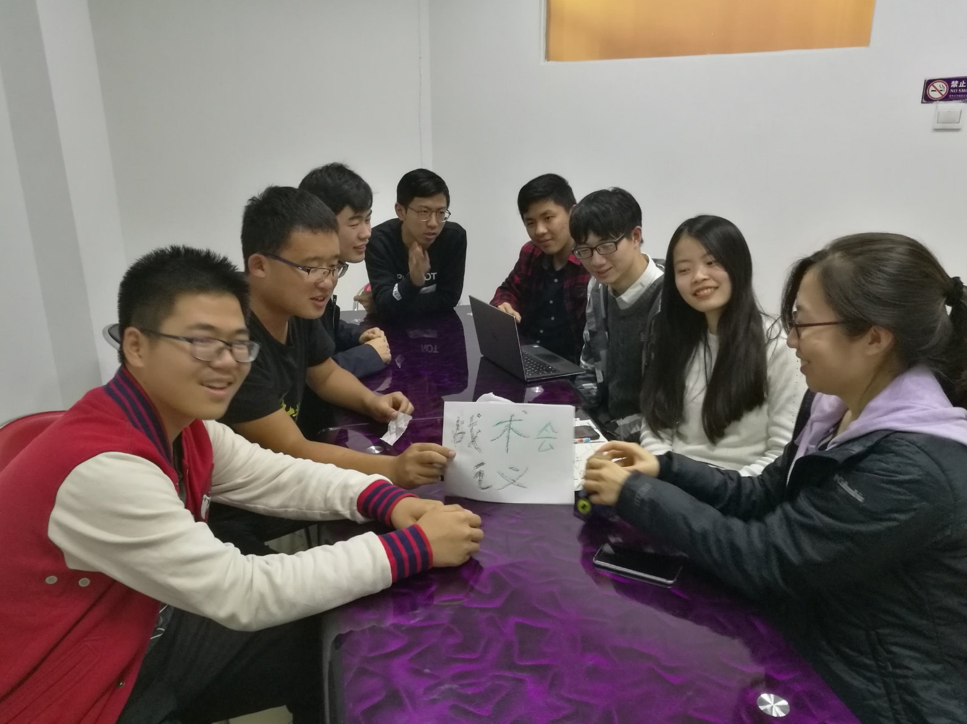
衡量小组成员
工作的KPI
开会出勤率（performance）
文献贡献度（power）：网页（小）、论文（大）、wikipedia（小）、图片（中）、图表（中）
输出篇幅
是否超过deadline？（周四中午12点）
于10.15下午开展的战术会议

Slide 4
衡量人工智能辅助诊断产业
的PPA
诊断/信息采集准确率
Trustworthiness
辅助诊断增益率
辅助诊断平均时间
Space
Time

Slide 5
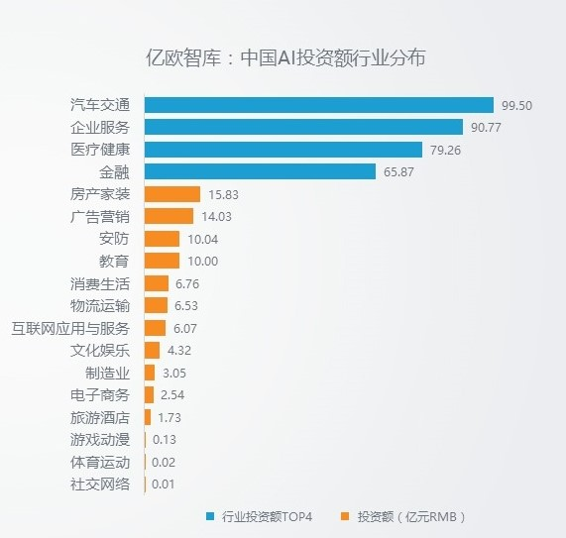
市场规模
——http://www.iyiou.com/intelligence/report536
——2017年医疗人工智能产业图谱

Slide 6
9月
6月
Hanover
Microsoft
新的人工智能伙伴关系
Facebook&Amazon&Google&IBM
&Microsoft
2016年2月
激发大脑多媒体机器理解实验室
IBM & MIT
8月
Streams软件
Google & NHS
觅影
腾讯
《互联网+人工智能三年行动实施方案》
“十三五”规划
Doctor You
阿里健康&万里云
辨识视觉疾病的机器学习系统
Google & NHS
5月
2017年7月
7月

Slide 7
人工智能辅助医疗产业链
基础设施层
技术层
应用层
截止2017年7月31日，国内医疗人工智能相关企业多达144家，主要集中分布于北京、上海、深圳、杭州、武汉等一、二线城市，其中北京、上海、深圳三城集中了97家公司，占全部公司的76%左右。

Slide 8
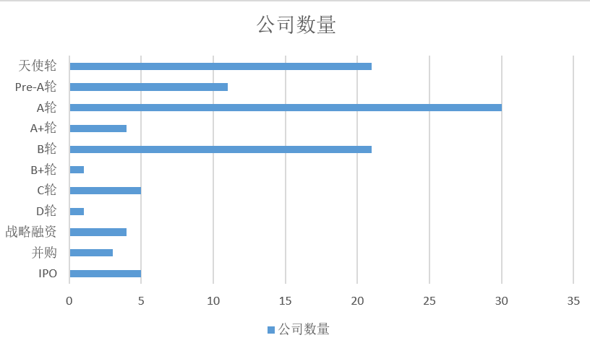
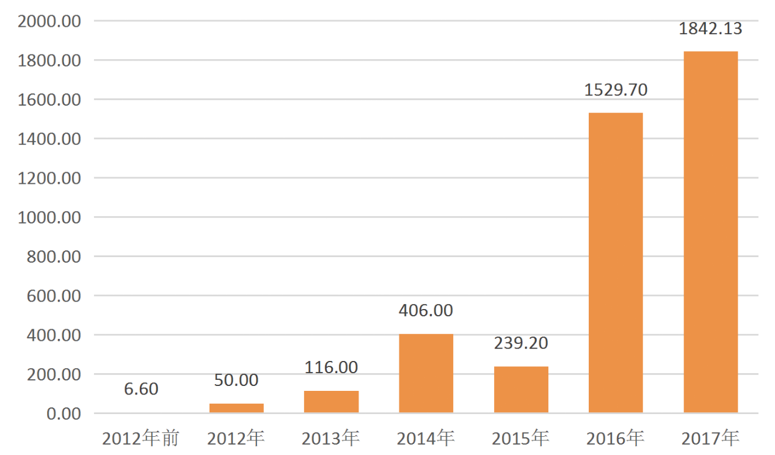
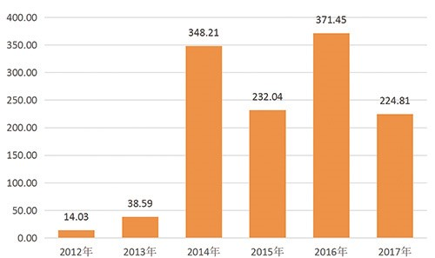
现有产值
国内
美国
2016年中国人工智能+医疗市场规模达到96.61亿元，增长率为37.9％，中国人工智能+医疗市场规模在持续增长，2017年将超130亿元，增长40.7％，有望在2018年市场规模达到200亿元。
国内大部分公司处于A轮，但是已经有5家IPO上市了。

Slide 9
政策及法律法规
从2016年到2017年，国务院、发改委、FAD连续发文，多次提及医疗影像走智能化、云化的趋势，为推动智能医疗领域保驾护航。
2016 年发布《国务院办公厅关于促进和规范健康医疗大数据应用发展的指导意见》
2016年5月，“人工智能”首次出现在“十三五”规划草案中，5月底，发改委高技术产业司正式印发《互联网+人工智能三年行动实施方案》
2017年7月8日，国务院印发《关于新一代人工智能发展规划》
人工智能辅助诊断技术管理规范（2017年版）
人工智能辅助诊断技术临床应用质量控制指标（2017年版）

Slide 10
References
《互联网+人工智能三年行动实施方案》
《关于新一代人工智能发展规划》
人工智能辅助诊断技术管理规范（2017年版）
人工智能辅助诊断技术临床应用质量控制指标（2017年版）
人工智能（AI）医疗市场遍地黄金未来商机上看百亿美金
2016-2017年度人工智能+医疗市场分析及趋势报告
2017年医疗人工智能产业图谱
AI商业化“二次革命”的产业落地—中国AI投资市场研究报告
高特佳汤衡：人工智能+医疗的2700亿市场分析 - 产经要闻 - 科技讯
医疗人工智能：长期看好，得商业模式者得天下
一张图看懂我国AI医疗及人工智能医疗公司现状
创建“虚拟医生”帮你诊断疾病，Buoy Health获670万美元A轮融资_36氪
初创公司 Babylon Health 获得 6000 万美元融资，想用人工智能完成医疗诊断_36氪
开发基于人工智能的医学影像分析诊断系统，图玛深维获百万美元Pre-A轮融资_36氪.

Slide 11
THANKS!

